Slide 1
MODELOS PROCESOS DE DESARROLLO

Slide 2
METODOLOGÍAS AGILES MAS UTILIZADAS Y SUS VENTAJAS DENTRO DE LAS EMPRESAS
Las empresas que apuestan por una Transformación Digital completa terminan por incluir, implantar y desarrollar metodologías ágiles en el interior de sus departamentos para entregar los productos y/o servicios con una mayor calidad y con unos costes y tiempos mucho más reducidos.

Slide 3
METODOLOGÍAS AGILES MAS UTILIZADAS Y SUS VENTAJAS DENTRO DE LAS EMPRESAS
Profundiza sobre las metodologías Kanban y SCRUM
A pesar de la revolución digital y los cambios tecnológicos a los que nos enfrentamos, en la actualidad, numerosas empresas se han quedado a la cola de la innovación y no responden a las exigencias que está demandando el mercado.
Las metodologías ágiles
Por definición, las metodologías ágiles son aquellas que permiten adaptar la forma de trabajo a las condiciones del proyecto, consiguiendo flexibilidad e inmediatez en la respuesta para amoldar el proyecto y su desarrollo a las circunstancias específicas del entorno.

Slide 4
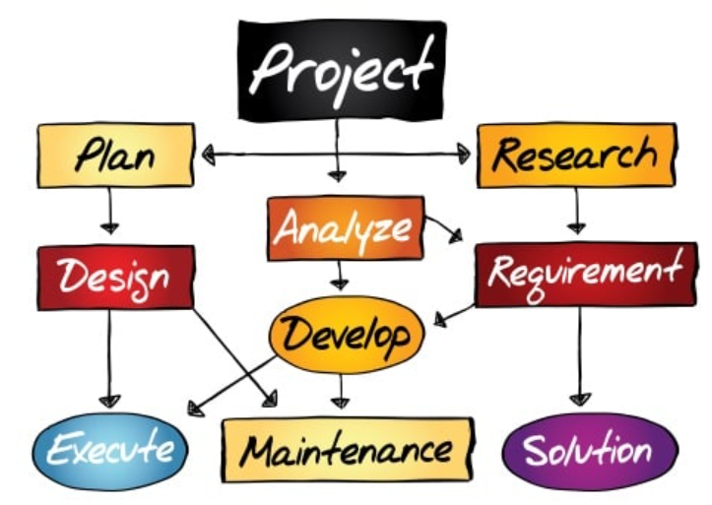
Ciclo de vida del desarrollo de software (sistemas)
El ciclo de vida del desarrollo de software (en inglés: SDLC – Systems Development Life Cycle) es la estructura que contiene los procesos, actividades y tareas relacionadas con el desarrollo y mantenimiento de un producto de software, abarcando la vida completa del sistema, desde la definición de los requisitos hasta la finalización de su uso.

Slide 5
¿QUÉ ES DESARROLLO DE SOFTWARE ÁGIL?
El desarrollo de software ágil es un concepto usado en el desarrollo de software para describir las metodologías de desarrollo incrementales (Cohen, Lindvall & Costa, 2003). Es una alternativa en la gestión tradicional de proyectos TI, donde se hace hincapié en el empoderamiento de las personas para colaborar y tomar decisiones en equipo, además potencia la planificación continua, pruebas permanentes y la integración conjunta del código y los despliegues.
Como parte de este modelo, se han agrupado varias metodologías de desarrollo, las cuales se basan en el Manifiesto Ágil. Este es un documento elaborado en febrero de 2001 por líderes y expertos de la Industrial del software, que está basado en la experiencia de lo que funciona y no funciona en dicho campo de la ingeniería.

Slide 6
TÉCNICAS ÁGILES
Las técnicas ágiles varían en prácticas y énfasis, pero comparten características comunes, incluyendo el desarrollo iterativo y un enfoque en la interacción, la comunicación y la reducción de artefactos intermedios que consumen muchos recursos.
Desarrollar en iteraciones permite al equipo adaptarse rápidamente a las necesidades cambiantes. Trabajando en instalaciones cercanas y centrándose en la comunicación, permite que los equipos puedan tomar decisiones y actuar sobre ellas de inmediato, en lugar de esperar respuestas de otras instancias posteriores.

Slide 7
TÉCNICAS ÁGILES
La reducción de los artefactos intermedios que no agregan valor a la entrega final representa más recursos, que se pueden dedicar al desarrollo del producto en sí y su terminación oportuna.

Slide 8
RECOMENDACIONES DE UNA METODOLOGÍA DE SOFTWARE ÁGIL
Ahora, aplicado al entorno competitivo y real para la ejecución de un proyecto bajo metodologías ágiles, se deben contemplar estas recomendaciones:
Es imperativa la participación activa de los usuarios.
El equipo de desarrollo debe tener la facultad para tomar decisiones.
Los requisitos evolucionan, pero la escala de tiempo y fechas de entregas son fijas (control del alcance).
Capturar los requisitos a un alto nivel, ligero y visual (prototipos).
Desarrollar versiones pequeñas, incrementales e itere sobre ellas.
Enfocarse en la entrega frecuente de productos.
Completar cada funcionalidad antes de pasar a la siguiente.
Aplicar la regla 80/20, trabajar funcionalidades principales – principio de Pareto.
Las pruebas se integran en todo el ciclo de vida del proyecto – prueba temprano y con frecuencia.
Un enfoque de colaboración y cooperación entre todas las partes interesadas, es esencial.

Slide 9

COMPENDIO DE METODOLOGÍAS ÁGILES
Actualmente se conocen diferentes metodologías relacionadas con el agilismo, como una respuesta a la creciente necesidad de la industria por entregar productos de calidad en el menor tiempo y costo posible. Entre ellas, se pueden mencionar:
Extreme programming (XP), Scrum, Lean, Kanban, Feature Driven Development (FDD), Agile Unified Process (AUP), Agile Modeling, Crystal Clear Methods, Dynamic Systems Development Methods (DSDM).
A continuación, se detallan las más
relevantes y usadas:

Slide 10
COMPENDIO DE METODOLOGÍAS ÁGILES
Extreme programming (XP)
Metodología que se centra en el desarrollo, en lugar de aspectos de gestión de proyectos. XP fue diseñada para que las organizaciones tuvieran libertad de adoptar la totalidad o parte de la metodología.
Scrum
Fue propuesta por Ken Schwaber y Jeff Sutherland en 1995. Actualmente es la metodología ágil más usada y extendida en el mundo. Surge de las iniciativas de prototipado rápido, bajo un entorno en que los requisitos se encuentran incompletos en el inicio y son cambiantes durante el desarrollo, A diferencia de XP, la metodología Scrum incluye tanto los procesos de gestión como de desarrollo.
Lean Development. Según esta metodología, la perfección se persigue a través de la reducción de las actividades sin valor agregado, pero también a través de perfeccionar el flujo y eliminado la sobrecarga.
La definición de Lean aplicada a software es un reto, porque no hay ningún método o proceso específico asociado.

Slide 11
Kanban
La metodología se enfoca en mejorar la visibilidad del flujo de trabajo, limitar el trabajo en curso de acuerdo con la capacidad disponible y medir el tiempo de ciclo de vida de una actividad.
Para ello se divide el trabajo en bloques, cada actividad se clasifica dentro de alguno de los bloques y se ubica en un tablero general, el cual se conoce como tablero Kanban.
Cultura organizacional y los métodos ágiles
En el contexto actual, las organizaciones requieran cambios y evolucionar rápidamente con sus sistemas de información y en sus necesidades tecnológicas. El principal problema para el desarrollo de software al interior de una compañía es la abundancia de requerimientos y la necesidad de priorizar su atención. Bajo este panorama, se hace relevante la adopción de metodologías ágiles, razón por la cual es importante analizar la relación e impacto entre éstas y la cultura organizacional.

Slide 12
Agilismo
Por equipos máximo de 4 estudiantes deben seleccionar una de las siguientes modelos:
XP
AUP
CRISTAL
CANVA
SCRUM
ciclo de vida lineal.
ciclo de vida en cascada.
ciclo de vida iterativo.
ciclo de vida por prototipos.
ciclo de vida incremental.
ciclo de vida en espiral

Slide 13
Agilismo
2Manifiesto por el Desarrollo Ágil de Software
Martin Fowler, The state of agile software in 2018.
Al las lecturas responda estas preguntas:
Al realizar las lecturas responda estas preguntas:
¿Cuáles son las técnicas o prácticas específicas que se pueden derivar de los principios ágiles?
¿Cuáles son los objetivos que persiguen los métodos ágiles?
¿Qué problemas intenta resolver el agilismo en el contexto de desarrollo de software?

